Slide 1
CSS3动画入门
分享者：郭兆东

Slide 2
css3动画的运用
移动端h5页面
PC端滚屏宣传页面

Slide 3
实现CSS3动画的方式
transition+transform（简单的动画，只能定义起始帧和结束帧）
animation （复杂度稍微高点的动画，可以定义很多关键帧）
Notes:
第一种方式可以实现一些简单的动画效果，第二方式可以实现一些比较复杂点的动画效果。

Slide 4
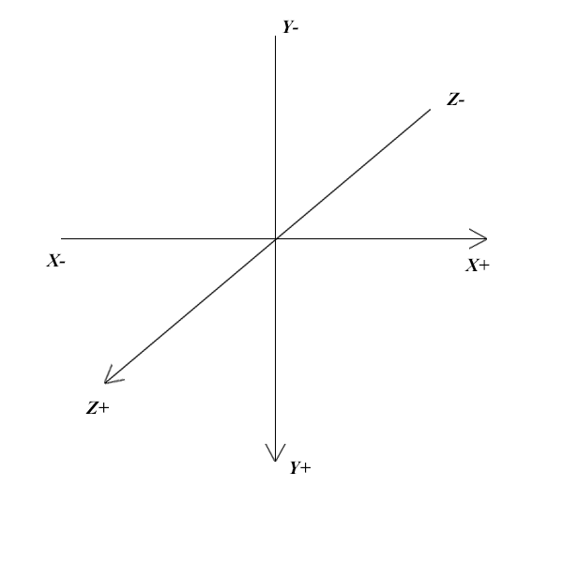
transform
rotate():旋转元素
scale():缩放元素
translate():移动元素
skew():倾斜元素
matrix():矩阵变形
perspective():透视
Notes:
<transform-function>:表示一个或多个变换函数，以空格分开，因此可以同时对一个元素进行transform的多种属性操作。

Slide 5
关联属性
transform-style (规定被嵌套元素如何在 3D 空间中显示)
transform-origin(设定变形基点)
perspective-origin(设定透视原点)
backface-visibility(定义元素在不面对屏幕时是否可见)

Slide 6
transition
transition-property:none|all|property [过渡属性]
transition-duration:0|.5s|500ms [过渡持续时间]
transition-delay:0|.5s|500ms [过渡延时]
transition-timing-function:ease|ease-in|ease-out|ease-in-out|linear |cubic-bezier() [过渡时间函数]
例如：transition:transform .2s 2s ease-in-out;
transition:all .2s ease-in;
transition:.2s;

Slide 7
animation
animation-name[名称]
animation-duration[持续时间]
animation-timing-function[时间函数]
animation-delay[延时]
animation-iteration-count[迭代次数]
animation-direction[播放方向]
animation-fill-mode[播放后状态]
animation-play-state[动画状态]

Slide 8
附录
http://isux.tencent.com/css3/index.html（腾讯做的css3动画手册）
http://daneden.github.io/animate.css/ （animate.css动画库）
http://cubic-bezier.com/ （贝塞尔曲线工具网站）
https://isux.tencent.com/css-animation-skills.html （多屏复杂动画CSS技巧）

